Slide 1
Шаблон презентации
Автор шаблона : Фокина Лидия Петровна,
учитель начальных классов МКОУ «СОШ ст. Евсино»
Искитимского района Новосибирской области
2018

Slide 2
Мастер- класс «Рождественский ангел»

Slide 3
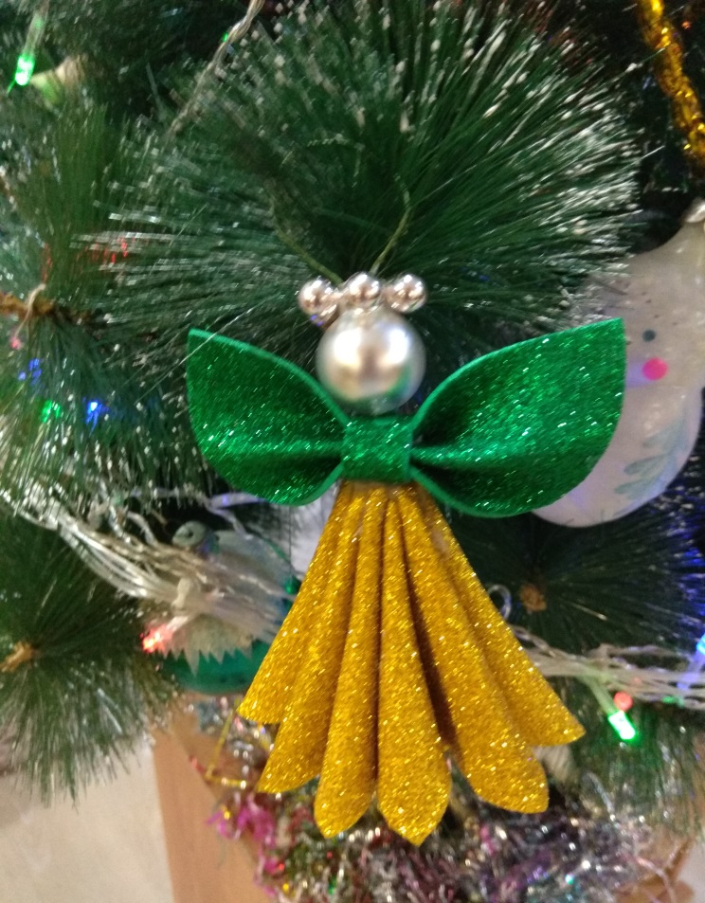
Один из самых теплых, светлых, добрых праздников- это Рождество! Праздник веры!
А какое Рождество без Ангела?
Ведь Ангелы первыми известили своим явлением пастухов о рождении Иисуса. До сих пор ангелы передают все тепло и доброту своего сердца людям. Они оберегают наш покой и душу. Пусть ваш дом будет наполнен маленькими ангелочками, сделанными своими руками, , которые принесут в ваш дом счастье.
Такого ангела предлагаю сделать из фоамирана.

Slide 4
Дети могут работать с термопистолетом только под присмотром взрослых, потому что он представляет повышенную опасность для ребенка: он работает от электрической сети и сильно нагревается.
Правила техники безопасности
Не оставлять без присмотра.
При работе термопистолет ставить на подставку, а не класть на бок.
Работать только исправным инструментом.
Не прикасаться к кончику пистолета и трогать горячий клей.
По окончанию работы выключить.

Slide 5
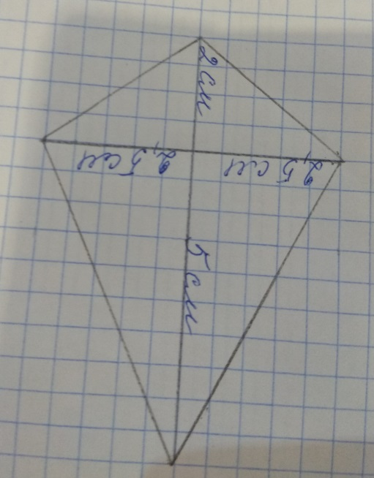
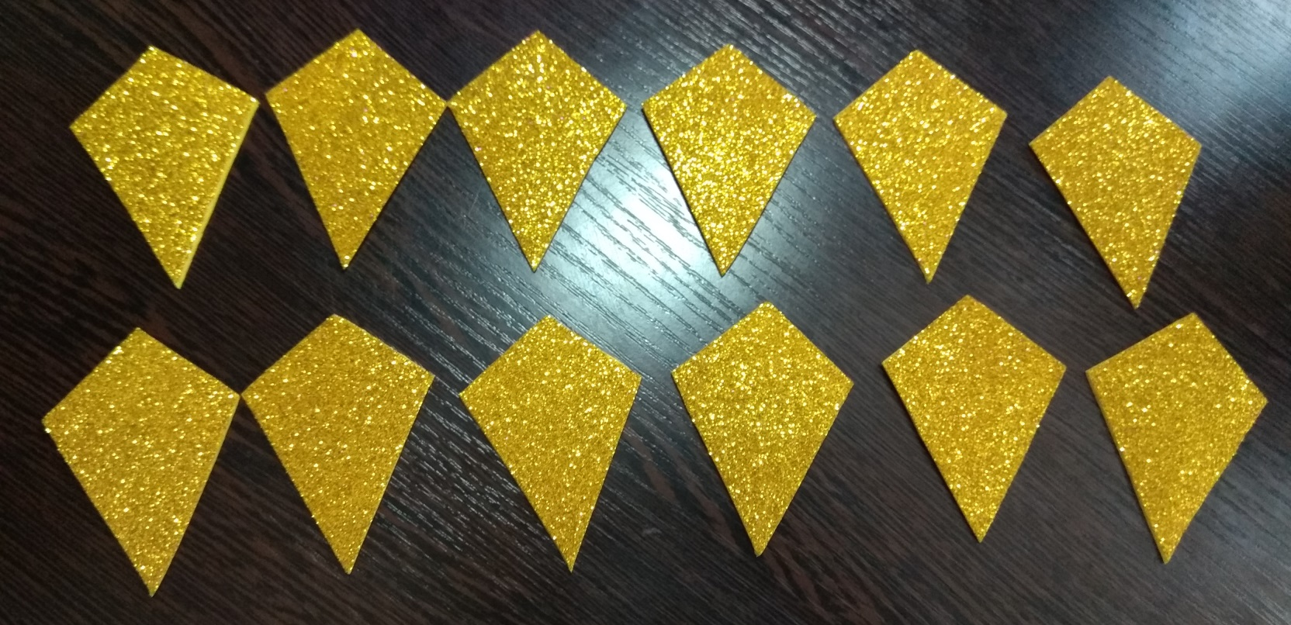
Вырезать 12 таких фигур.

Slide 6
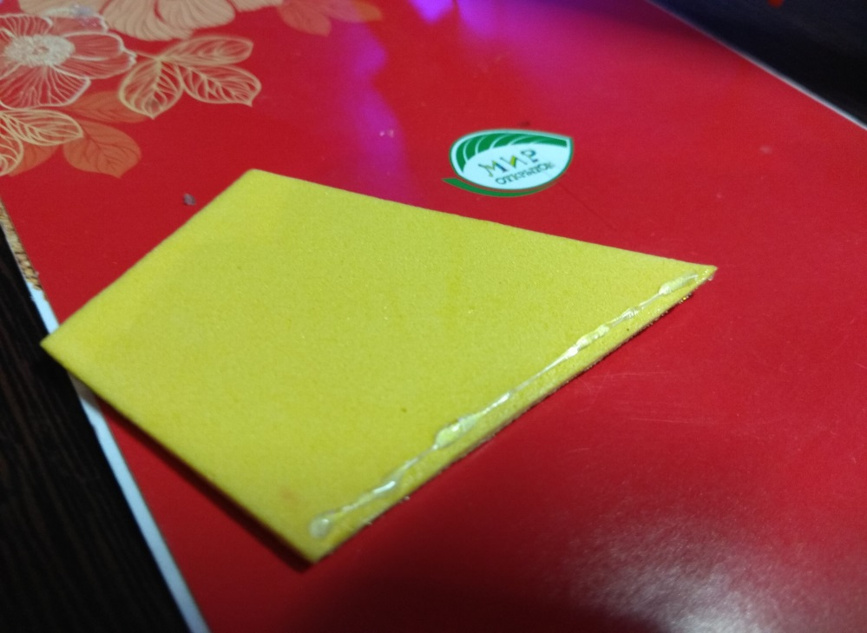
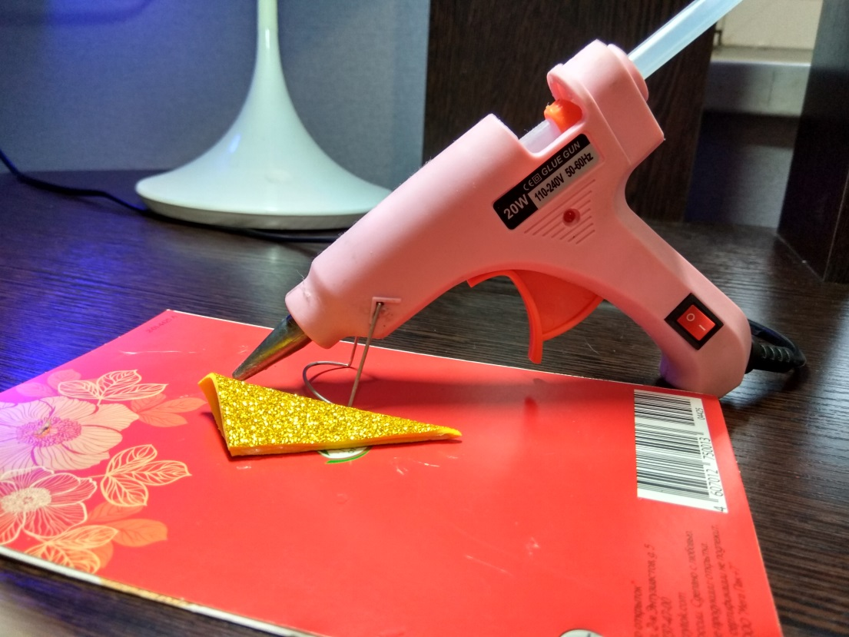
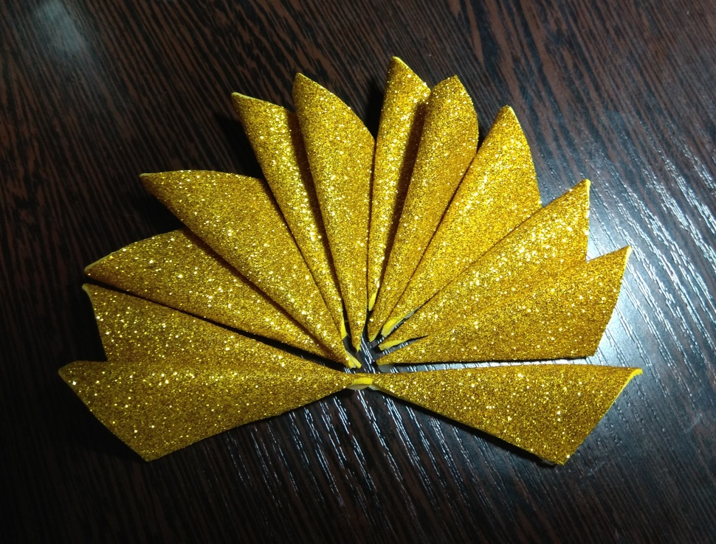
Склеиваем

Slide 7
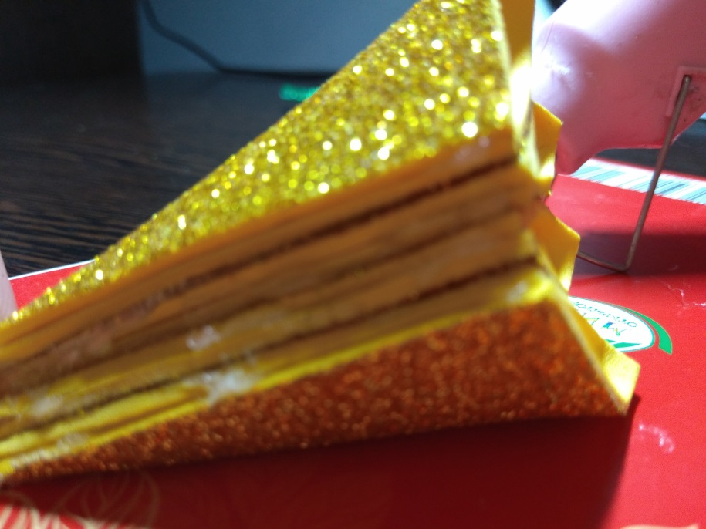
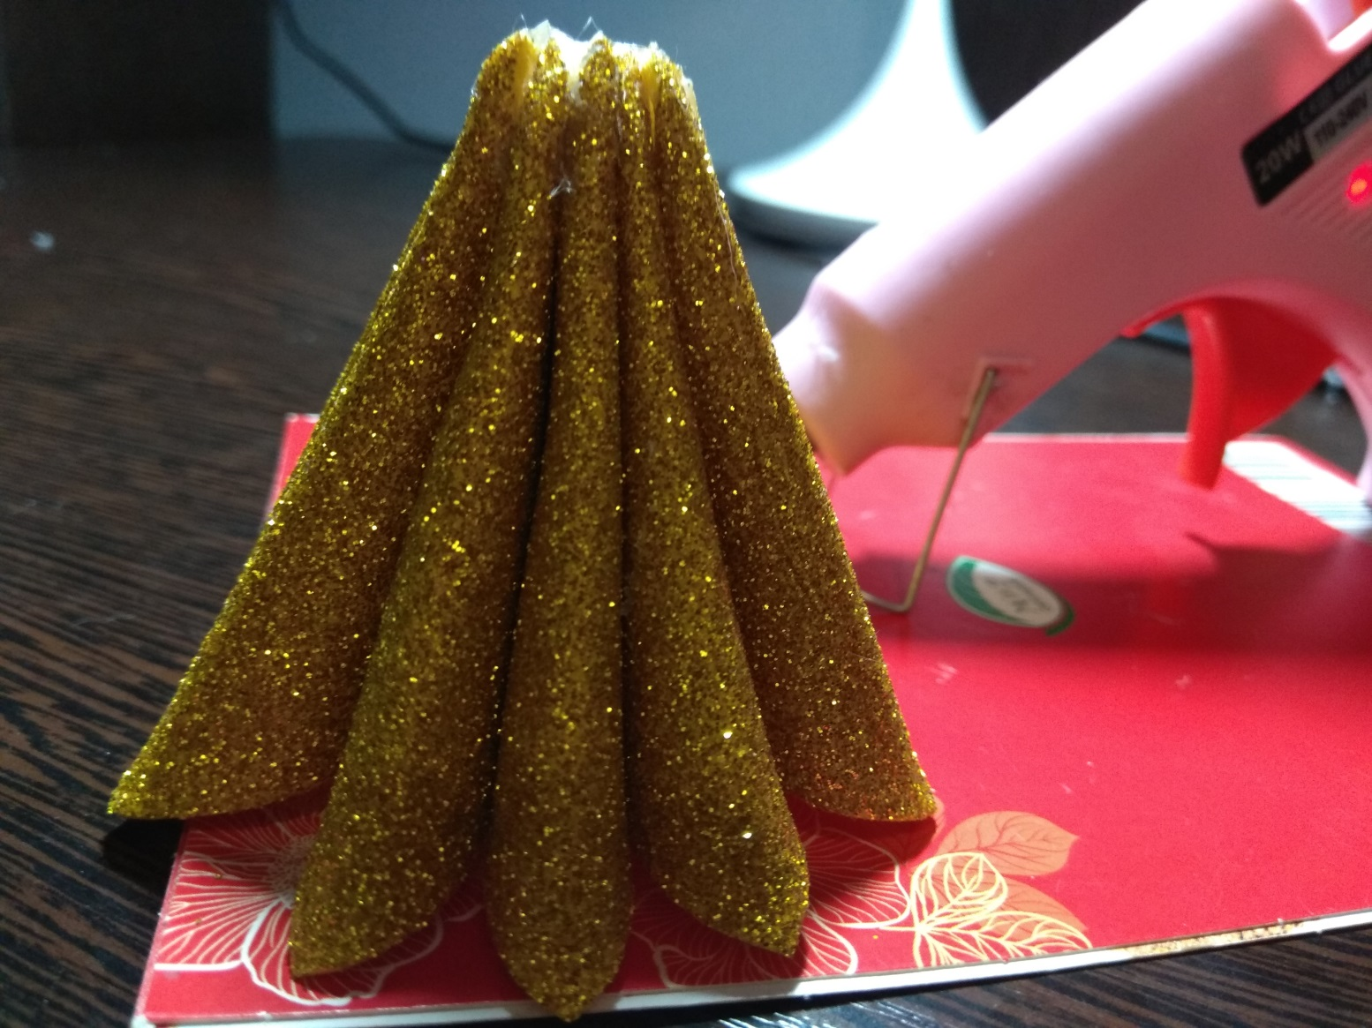

Slide 8
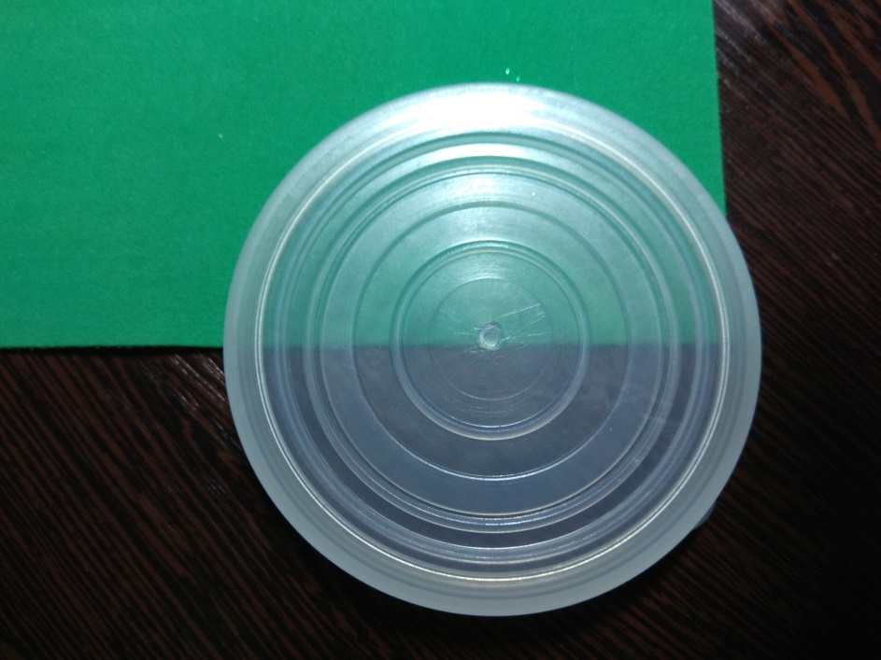
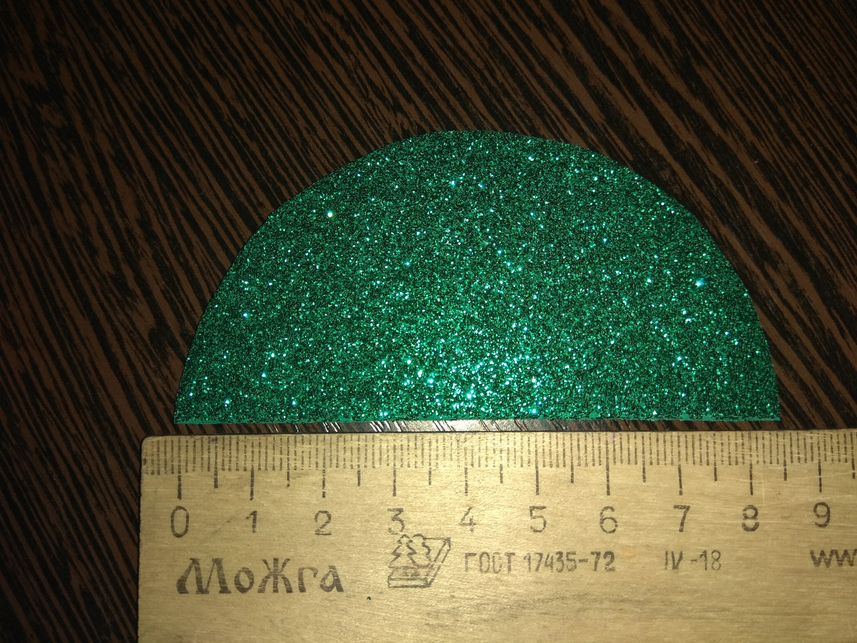

Slide 9
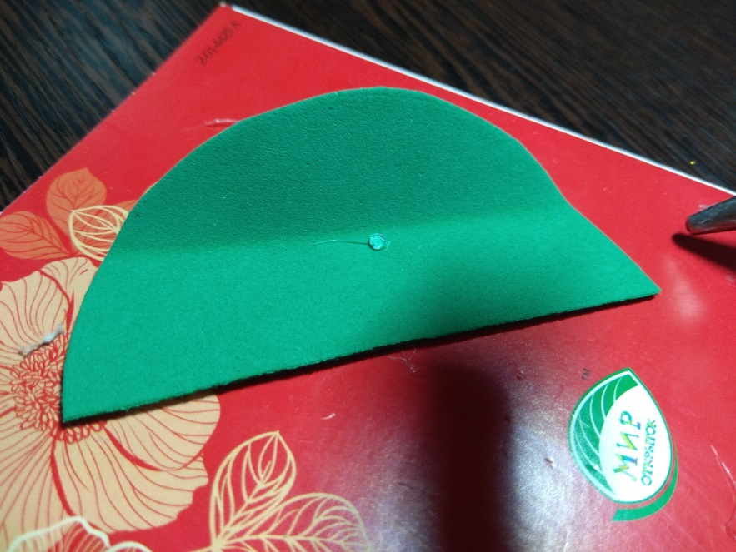
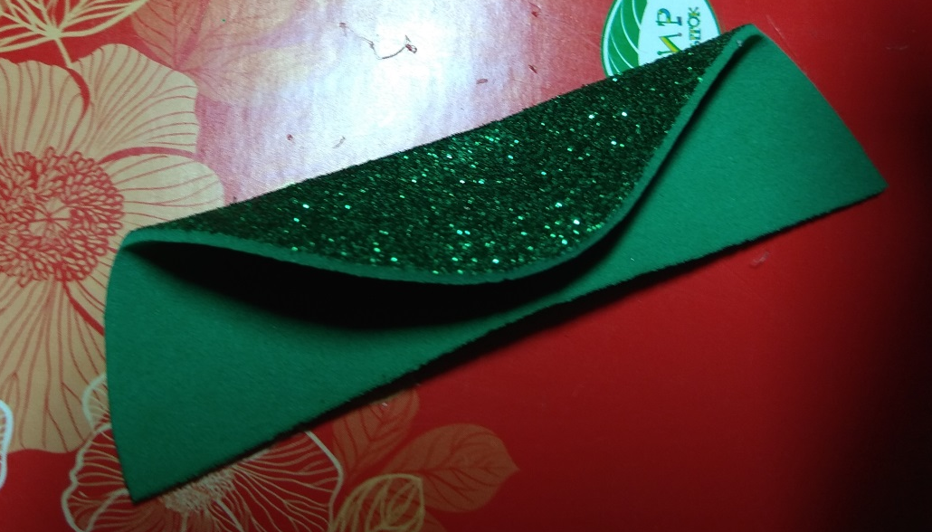
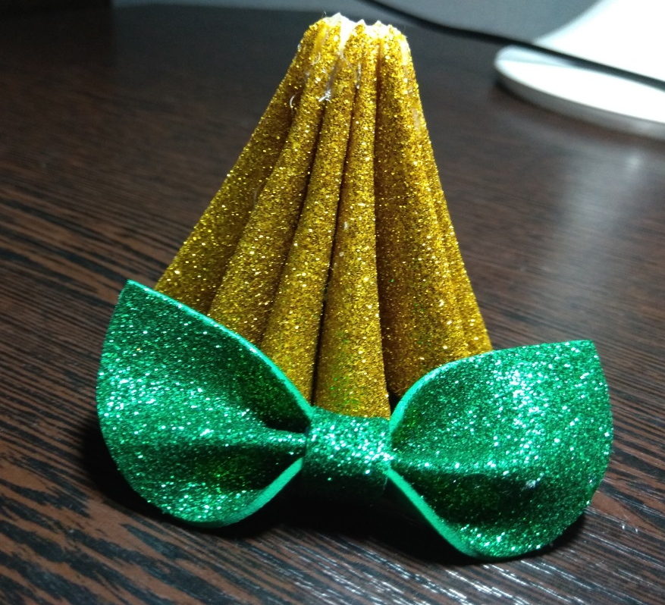
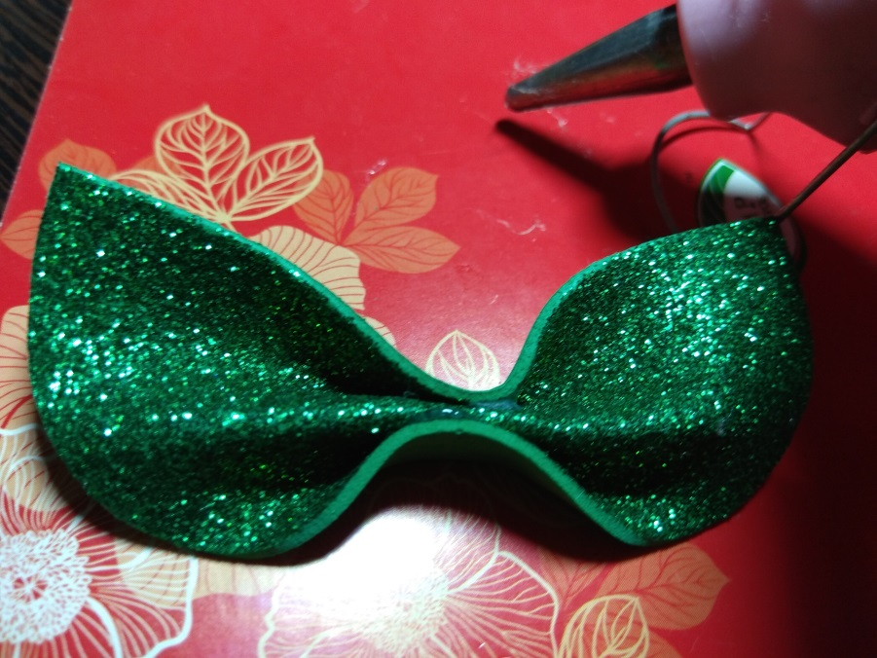

Slide 10
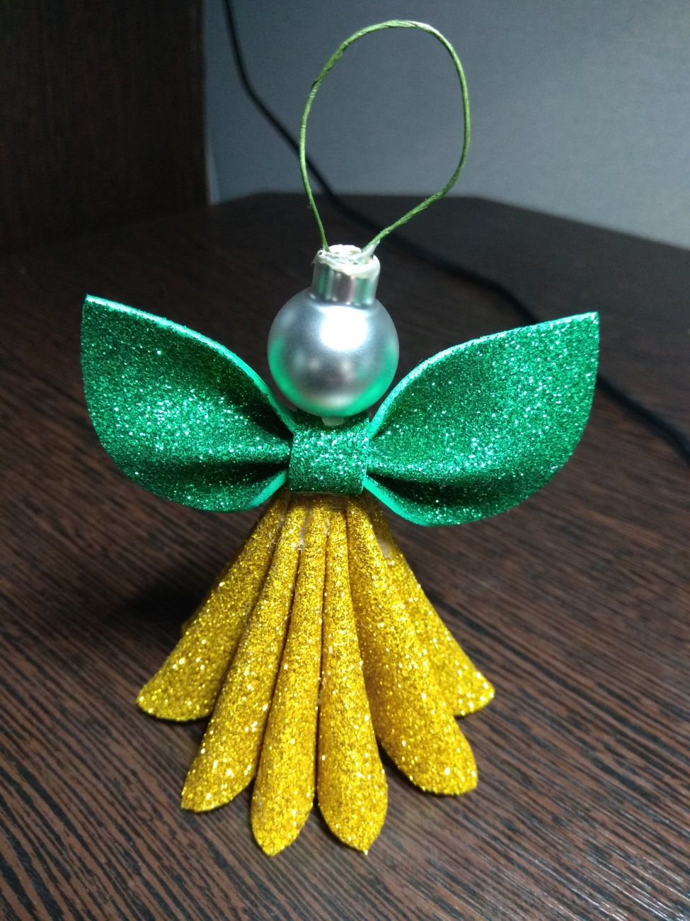
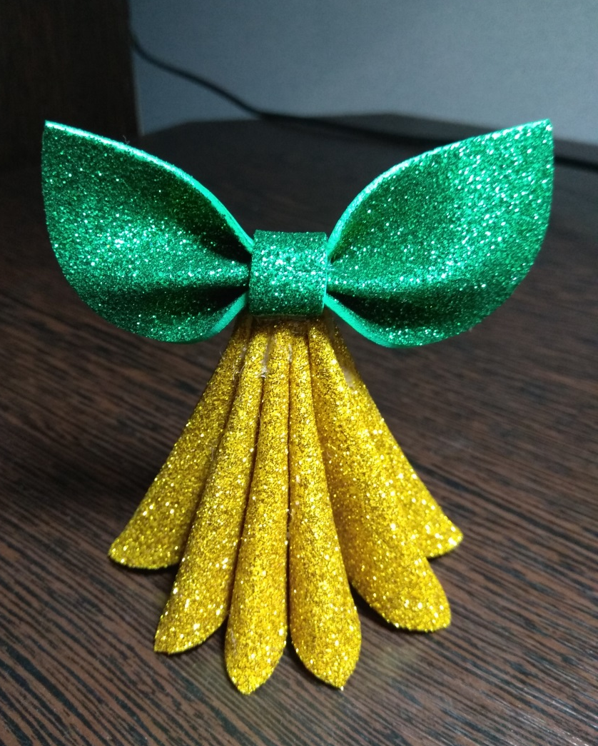

Slide 11
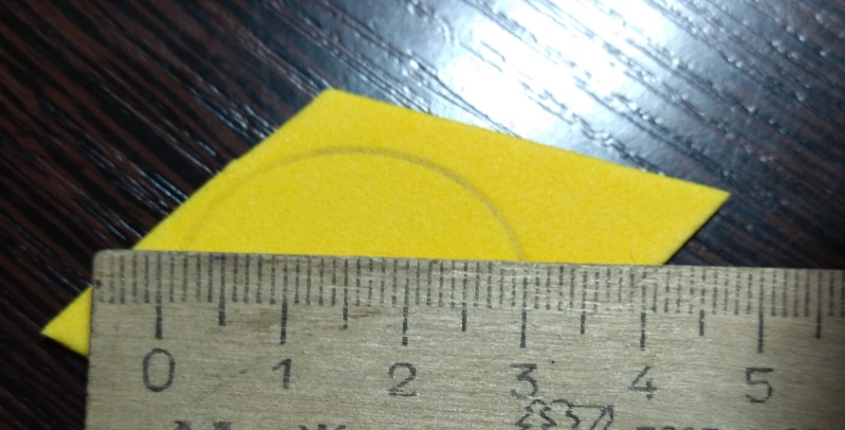
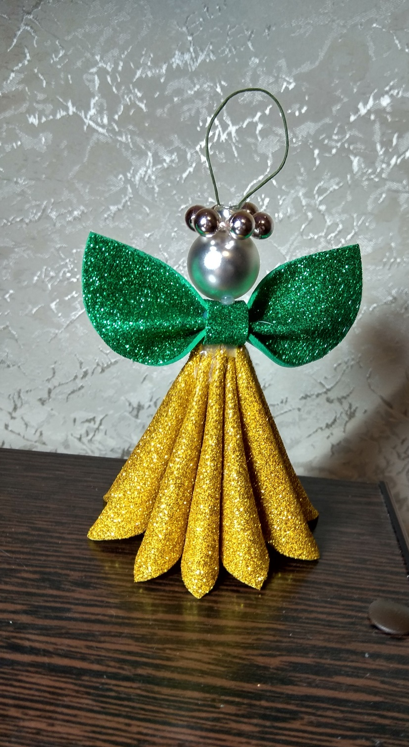
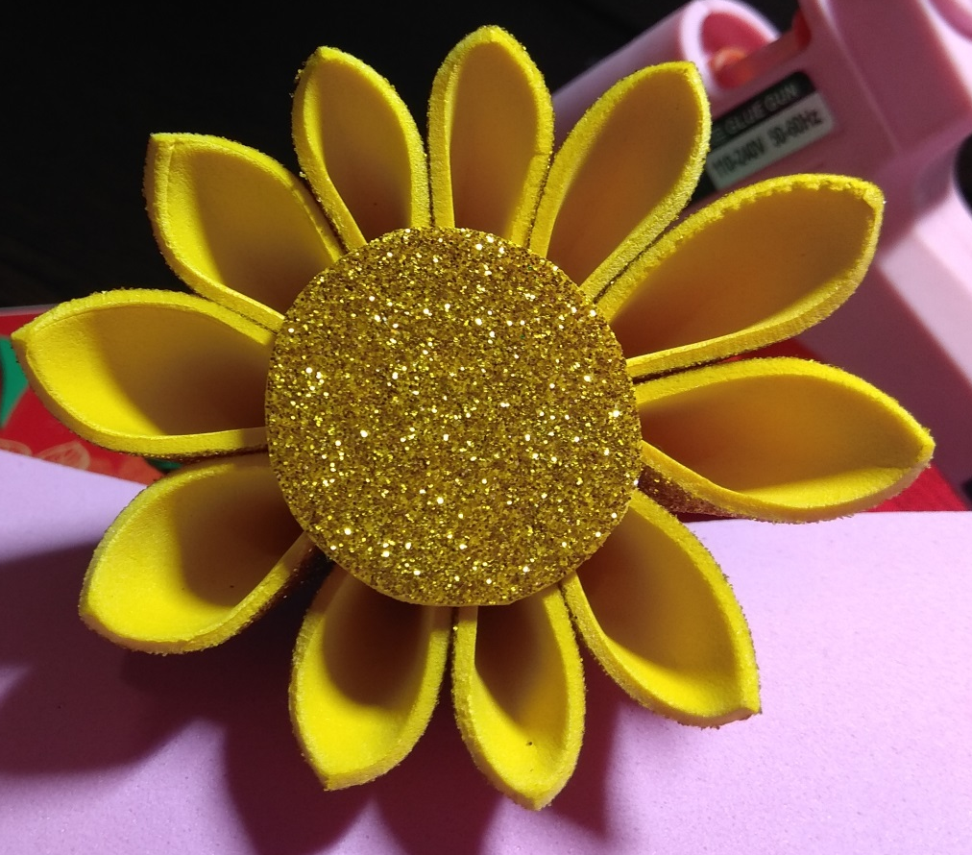

Slide 12
